Slide 1
Qiskit 해커톤 참가 후기
김동영

Slide 2
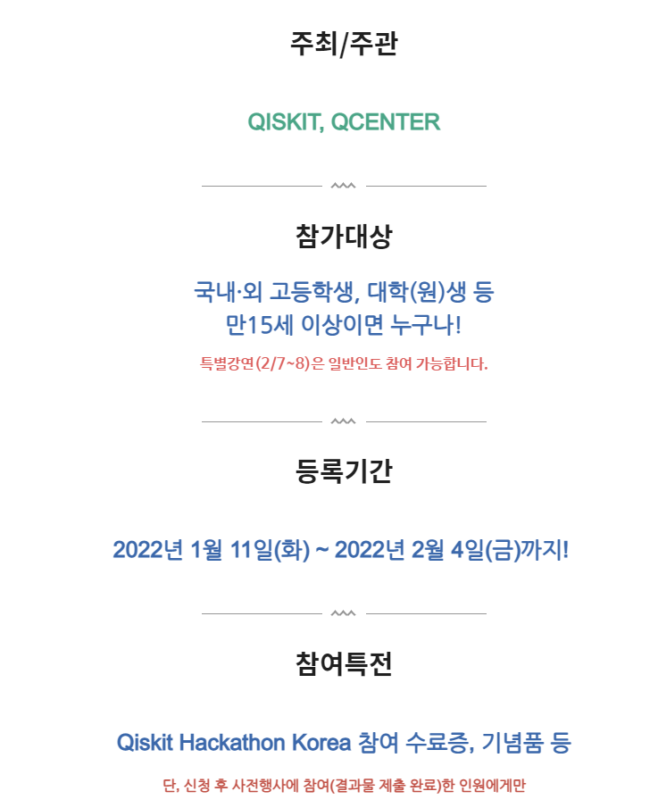




Slide 3
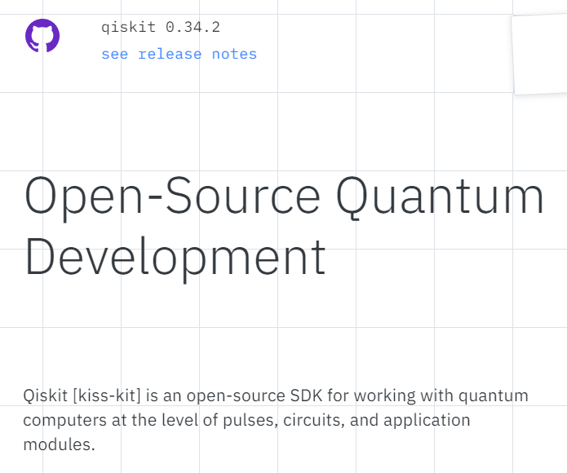
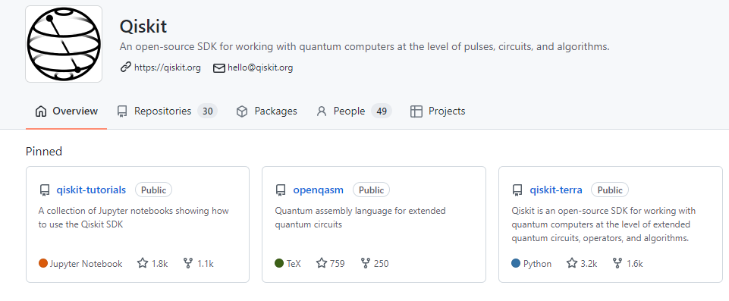

Slide 4
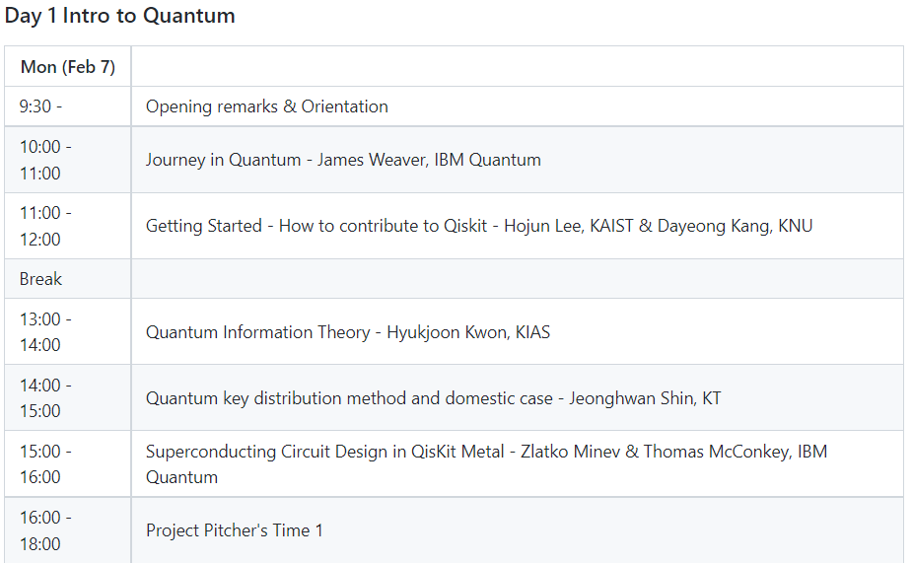

Slide 5
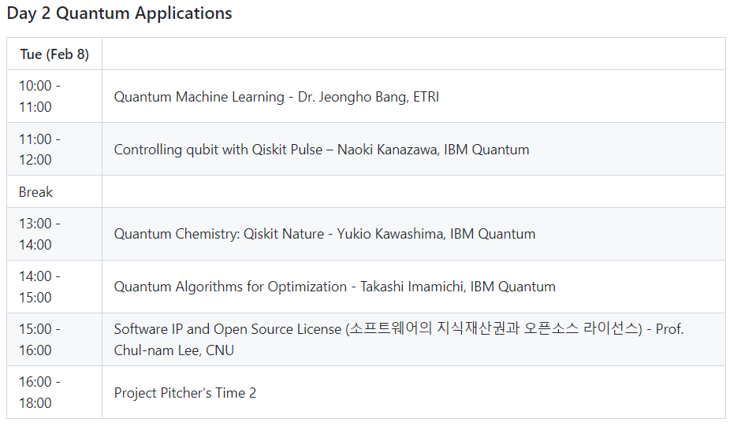

Slide 6
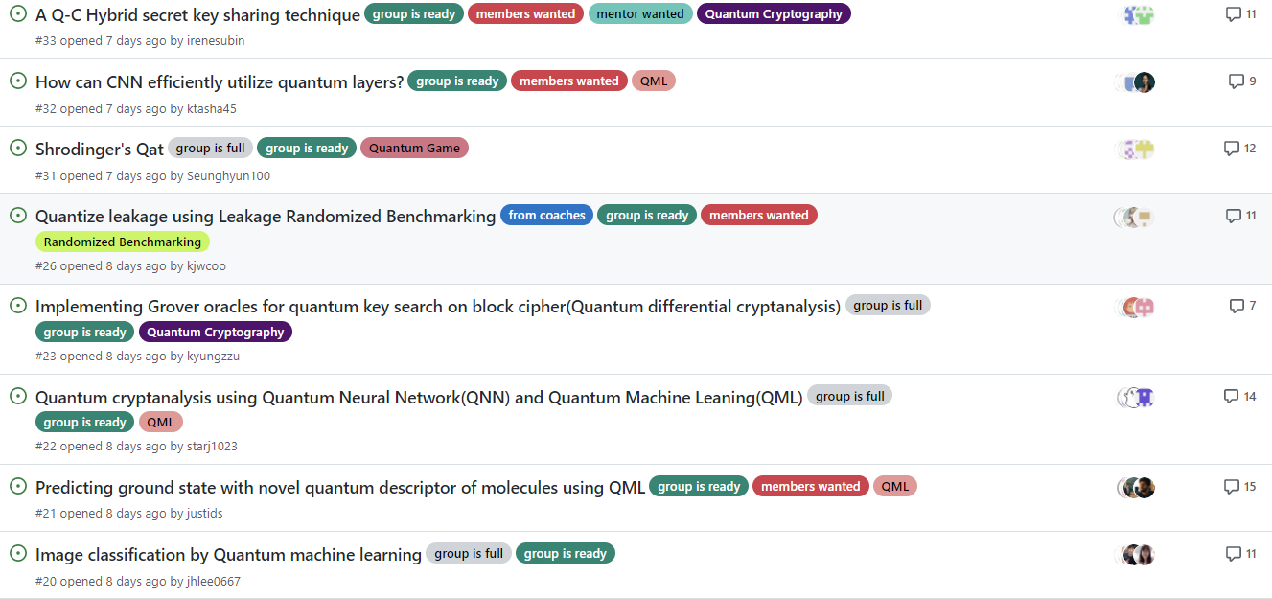

Slide 7
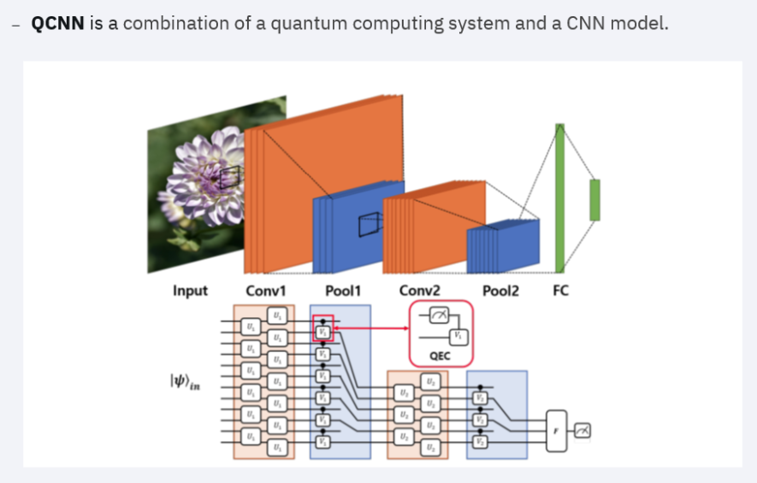

Slide 8
원래 주제:
How can CNN efficiently utilize quantum layers
바뀐 주제:
Comparison of classic NN and QNN

Slide 9
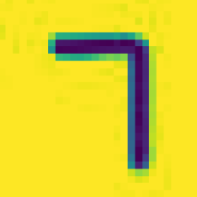
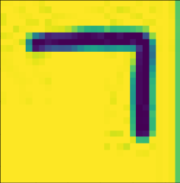
한글 문자 mnist
5개 클래스만 사용

Slide 10

qiskit_machine_learning.neural_networks
TwoLayerQNN

Slide 11
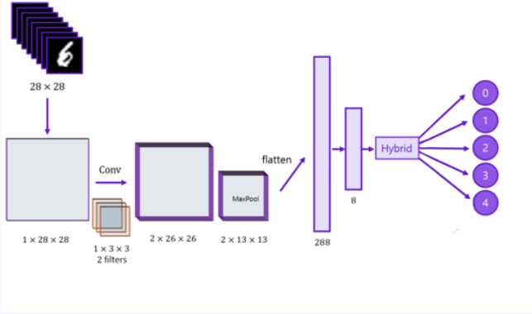


1. 모델링 오류
2. 너무 느림
(300개 이미지 1에폭 300초)
3. api, tutorial을 제대로 이해하지 못함

Slide 12

4. 데이터 전처리를 제대로 하지 않았음.
Rgb 데이터의 r 부분만 사용했는데, 흑백화시켰다면??
NN에선 잘 돌아갔음..
4. 멘토와의 소통 부재

Slide 13
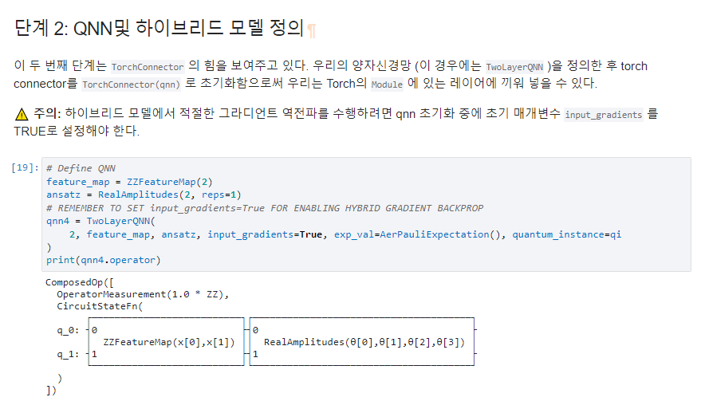
5. 스트레스
Zzfeaturemap?
ansatz?
Twolayerqnn?
이건 대충 알겠는데..
?
대충 끼워넣는다고 이게 진짜 될까?

Slide 14
1. qnn에서의 모델링 오류를 바로잡고 유의미한 결과 도출
2.
구현

Slide 15
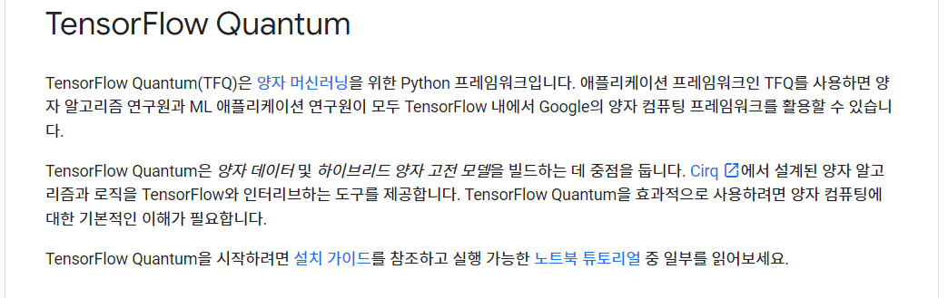
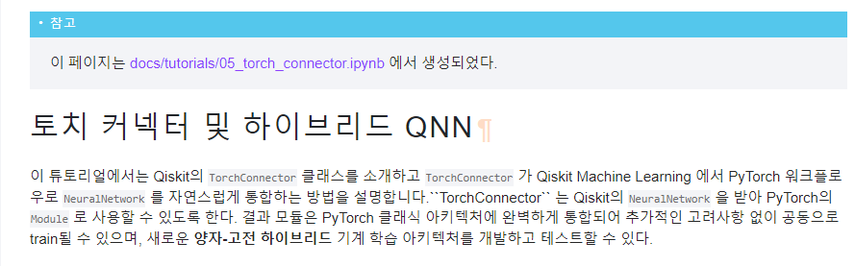
qiskit-community/qiskit-hackathon-korea-22

Slide 16
1. 영어를 공부하자. 최대한 많이
2. 큐빗은 확률로 구성된 2차원 벡터, gate는 행렬 연산일 뿐
이기 때문에 생각보다 그렇게 많이 어렵지 않다!!
과학적 관점에서 접근하면 어려울 것 같음.

Slide 17
감사합니다!

